Slide 1
旅游软文撰写
延迟符

Slide 2
目录
项目一
走进软文
项目二
美食类软文写作
项目五
旅游类软文写作
项目三
住宿类软文写作
项目六
商品类软文写作
项目四
交通类软文写作
项目七
娱乐类软文写作

Slide 3
项目五 旅游类软文写作
任务一
学习旅游类软文写作基本知识
案例一 情定初秋，爱在香薰谷
案例二 花海烂漫无边际——游成都双流紫颐香薰山谷
案例三 七彩长虹，邀您共赏梨花雪
案例四 朋友自驾游的一次经历
任务二
技能训练
延迟符

Slide 4
项目五 旅游类软文写作
学习目标
01
02
情景导入
OPTION
OPTION
1.熟悉旅游类软文的写作特点、方法和技巧;
2.欣赏各类旅游类软文，学会从软文的写作形式、写作要素等方面评析旅游类软文;
3.能利用学到的软文写作知识和技巧，独立完成800字以上的原创旅游类宣传软文。
小林通过前期的努力学习和实践，小生意终于有了起色，在闲暇时听到了一句话：“爱她，就带她去旅游。”仔细一想，爸妈平时工作很忙碌很辛苦，何不带他们去旅游放松一下呢？于是就上网收集了几篇喜欢的旅游软文，你说小林会带爸妈去哪里呢？为什么？
延迟符

Slide 5
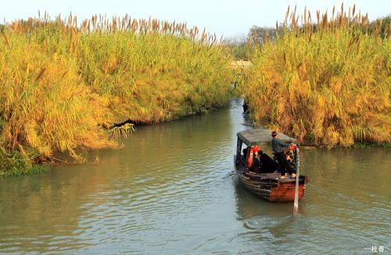
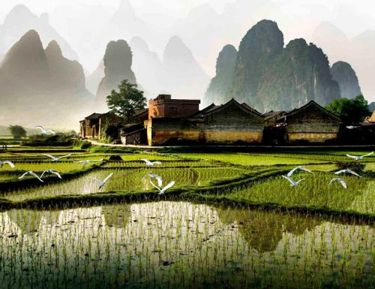
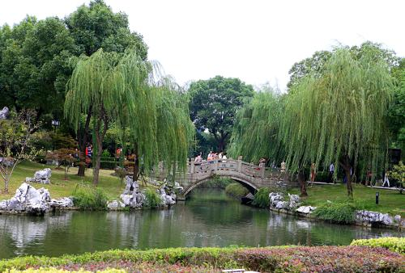
任务一
学习旅游类软文写作基本知识
“燕草如碧丝，秦桑低绿枝。”这样的意境让人不由思绪万千，旅行也被提上人们的重要日程，也是国内人生活质量不断提高的必然趋势。同时，人们开始日常式的旅游，周六日游更是开始日益盛行，节假日游更是成为数千万家庭的习惯。而旅游市场的推广，众所周知，软文推广占着相当大的比重。

Slide 6
任务一
学习旅游类软文写作基本知识
一、如何写作旅游类的营销软文
1.做好热身运动。
旅游类推广软文比一般的软文更讲究资料的收集，包括景点图片、官方数据、古代景点诗句或传说中关于此旅游景点的描述。
2.对旅行景点的软文定位。
软文创作的形式是多种多样的，但一般来说，旅游类软文会采用新闻或者游记体验形式的文体来进行创作。
3.突出旅游景点的特色。
景点的特色一定要提炼描写出来。同时不能忘记景点周围的特色，如景点周边的民俗、周边的特色小吃、周边的特产等。

Slide 7
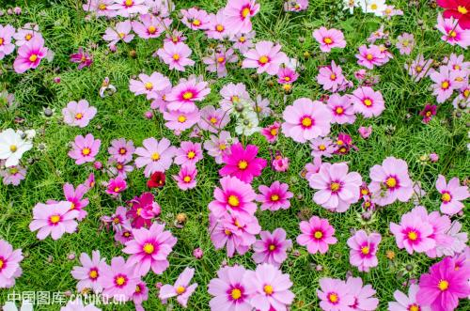
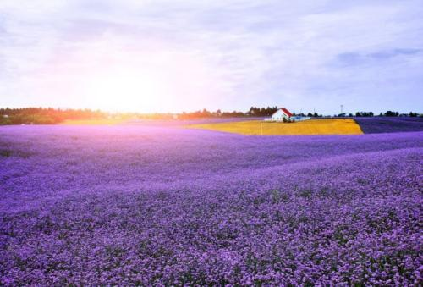
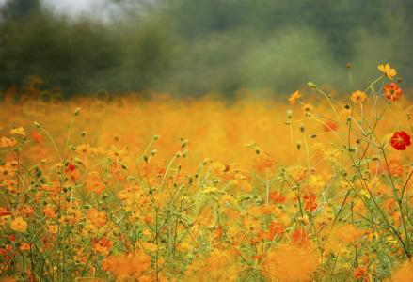
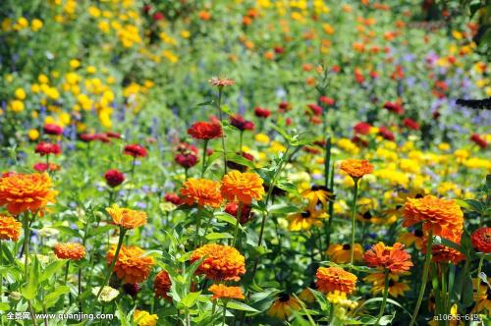
任务一
学习旅游类软文写作基本知识
案例一
情定初秋，爱在香薰谷
当清晨的第一缕风拂过，卷起窗台边的纱幔，渐渐荡起阵阵的波澜。你缓缓地伸手接住掉落的一片树叶，湿润的凉意由掌心扩散开来，恍惚间还能闻到草木的芳香，原来不知不觉间秋天已经悄然走进。在这样的季节里，是否应该去一个花开满地的世界，躺下来静静地数着，数着花枝摇曳的微颤，数着蝴蝶展翅的刹那芳华，然后嗅着草木的香气进入短暂的梦境……
薰衣草位于香薰山谷内的浪漫花田，有着上百种的薰衣草，是缓解压力和疲惫的美丽圣地。◆花语：等待爱情◆花期：8~11月薰衣草的功效：◆安神，助于睡眠;◆增强免疫力;◆促进血液循环等。◆薰衣草介绍：薰衣草是一种馥郁的紫色的小花，又名“宁静的香水植物”，素有“芳香药草之美誉”。当你到了薰衣草田，常会不知不觉地被它特殊的香气所吸引，所以薰衣草又有“香草之后”之称。
格桑花
地中海薰衣草
硫华菊
百日草

Slide 8
任务一
学习旅游类软文写作基本知识
案例一
情定初秋，爱在香薰谷

Slide 9
任务一
学习旅游类软文写作基本知识
案例一
情定初秋，爱在香薰谷
评析
这篇软文的题目很唯美，一开篇，作者就点出了景点的浪漫特点，深深地打动了读者——尤其是女性读者的心。
作者又用大量的图片推出了各种各样的花朵盛开的美丽景色。
通过花语的介绍，更增加了浪漫唯美的气氛。而植物性介绍，也让读者对各种植物有了一个浅显的印象，科普了植物知识，让人在游玩中寓教于乐，更愿意带孩子前来。
然后，作者贴心地给出了票价优惠信息等内容，使读者来此的目的性更强，不会因为入园问题或者对票价的不了解而产生失望。

Slide 10
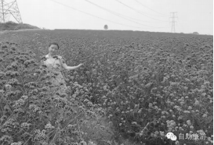
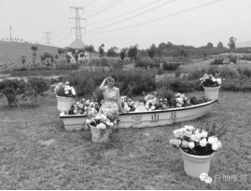
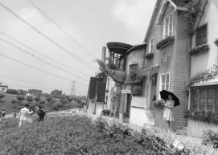
任务一
学习旅游类软文写作基本知识
案例二
花海烂漫无边际——游成都双流紫颐香薰山谷
今天是父亲节，女儿带我去成都双流游紫颐香薰山谷。
一下公交车，远远地便能看见香薰山谷,“紫颐香薰山谷处，花海烂漫无边际”。紫颐香薰山谷位于成都双流太平镇，以薰衣草最为著名。今天是父亲节，香薰山谷举办活动。儿女带父亲游览，父亲可以免门票，这也算得上是父亲节送给我的福利。
进入景区，走过的地方太多，最有特色的应该是新津的花舞人间，那里的杜鹃给我留下了特别深的印象，其次是江油的爱情谷和杨家镇的香草园。
出了景区大门，我们直接乘车返回成都，女儿一直将我送到火车站，才依依作别。2016，难忘的父亲节，女儿陪我一起度过，令我特别开心快乐，也倍感幸福温暖。——选自爱游群微信公众号（有删减）

Slide 11
任务一
学习旅游类软文写作基本知识
案例二
花海烂漫无边际——游成都双流紫颐香薰山谷
评析
这篇软文以情取胜，作者在开篇就交代给我们一个美好的故事：女儿带着父亲，在父亲节去旅游景点旅游。
作者用几个全国知名的类似景点和本景区做了比较，先抑后扬。给读者一个作者的评价是非常客观的印象，点出了景区是值得游玩的地方，不同的季节有不同的风景。
作者通篇，都是以一个游客的身份，没有过度地夸大和赞扬，宠辱不惊地带着游客体验了景区的景色，还融入了浓浓的父女之情，让读者读来不禁更加向往景区充满感情的景色。图片也很多，让读者从视觉上也得到了刺激，不禁心旷神怡。

Slide 12
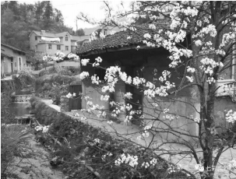
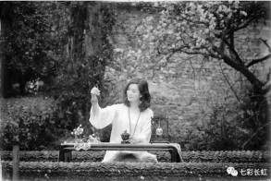
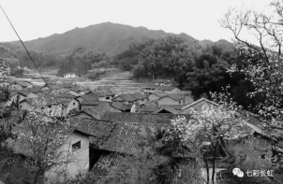
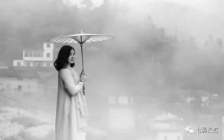
任务一
学习旅游类软文写作基本知识
案例三
七彩长虹，邀您共赏梨花雪
初雪是期望，是告白
是走到最想见的人面前去看着Ta的眼睛
你有没有曾经幻想过，和心爱的他牵着手
与第一场雪悄然邂逅
看见雪花飘落在彼此的发丝
一瞬间便是白头这里有美景、美食
时光荏苒，我将梨花戴在四季更替的门楣上
一任梨花，悠悠香
——选自七彩长虹微信公众号

Slide 13
任务一
学习旅游类软文写作基本知识
案例三
七彩长虹，邀您共赏梨花雪
评析
这篇软文，在开篇就提到了雪。众所周知，我国的南方，是很难见得到雪花的，这怎么能不引起读者强烈的好奇心呢？
作者用诗词和图片，让读者领略了四月梨花雪的盛景。诗词激发了读者的想象力，图片直接冲击了读者的视觉神经。
除了满足读者赏盛的感情，这里还提供美食。纯天然的美食可以刺激任何游客的味蕾，觉得不虚此行。作者用大量唯美的图片，配上极其煽情的文字，相信此文的读者都不会放弃到高田坑一游了。

Slide 14
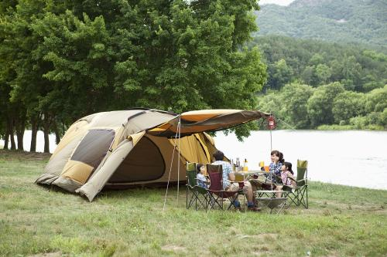
任务一
学习旅游类软文写作基本知识
案例四
朋友自驾游的一次经历
去年国庆,我曾问过一个即将自驾的朋友：“自己开车去？”他乐呵呵地说：“对啊，不受你们的鸟气了。”
晚上突然接到他的电话：“老兄，赶紧帮我定三个房间，中山路边靠轮渡码头、300元以内、三星级以上。”回来之后，他大吐苦水：吃饭等了半个小时，找停车位找了一个小时，在鼓浪屿买东西给人家骗了，汽车放酒店外面给划花了，酒店去景区花在路上的时间超多，在厦门不熟悉路违章了三次…“下次还是参加你们的旅游团好了，打死也不自驾车了。”
北京华龙国际旅行社www.bjhits.com.cn每年的黄金周都策划了相关的产品，这样住宿的问题是解决了，下面就是玩的问题了，自驾可以自己到景点游玩，这样时间上比较自由，可充分享受旅游度假的乐趣。

Slide 15
任务一
学习旅游类软文写作基本知识
案例四
朋友自驾游的一次经历
评析
作者先给读者讲了一个故事，而故事的主人公则是作者的朋友，他因为自驾准备不足，搞得在景区很狼狈。最后故事的主人公还是靠着作者才解决了问题，而作者之所以能解决问题，还是依托于背后的旅行社的资源。
那作者抛出了一个问题：既想要自驾随心随性的乐趣，又想要跟团的省心便捷的服务，广大车友该怎么办呢？
正当读者也发愁的时候，作者笔锋一转，推出了这篇软文的产品——北京华龙国际旅行社。他们是专业的策划，既能满足你自由的天性，又能保障你衣食住行的妥当，你何乐而不为呢？

Slide 16
任务一
学习旅游类软文写作基本知识
思考练习
1、写好一篇旅游类软文，应从哪几个方面着手？
2、如何评析旅游类软文案例?

Slide 17
软文写作手法：钓钓鱼
“钓鱼”不是要去做在网络上所出现的不为人所耻甚至触犯法律的诈骗行为
常见事例：网上提供下载的免费软件，往往是功能不全的试用版（然后：对不起，欢迎购买正式版！）；图书提供试读页
好的“钓鱼”软文能吸引消费者关注，但并不损害消费者利益，甚至使消费者有愉悦感，乐于参与其中

Slide 18
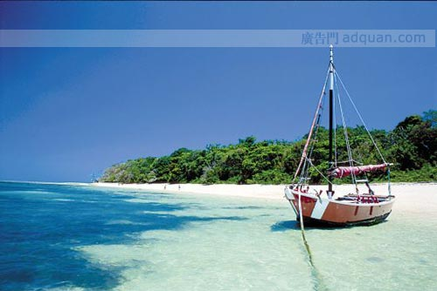
大堡礁网络营销案例
澳大利亚大堡礁尽管久负盛名，但因为随着海洋升温以及游客增多，一度大堡礁的珊瑚虫濒临灭绝，经过一段时间的休养生息，大堡礁生态环境得到了恢复，知名度却已大不如从前。哈密尔顿岛素有澳大利亚“大堡礁之星”的美誉，岛上终年气候舒适宜人，活动多姿多彩，但由于当地旅游受金融危机冲击，旅客量大减。

Slide 19
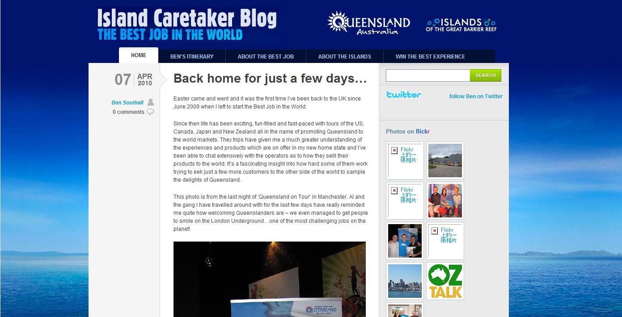
世上最好的工作
为提升大堡礁的国际知名度，昆士兰旅游局策划了一次网络营销活动：2009年1月9日澳大利亚昆士兰旅游局网站面向全球发布招聘通告，并为此专门搭建了一个名为“世上最好的工作”的招聘网站，招聘大堡礁看护员。网站提供了多个国家语言版本，短短几天时间网站吸引了超过30万人访问，导致网站瘫痪，官方不得不临时增加数十台服务器。

Slide 20
“世界上最好的工作”大堡礁岛屿看护员到底是做什么工作的？
探索和汇报：看护员工作时间比较有弹性，其主要职责是探索大堡礁的群岛，以更加深入地了解大堡礁。他/她须通过每周的博客、相簿日记、上传视频及接受媒体的跟踪访问等方式，向昆士兰旅游局（以及全世界）报告其探奇历程。
喂鱼：大堡礁水域有超过1500种鱼类。试想像各式各样珍贵鱼类蜂拥而上的场景会是多么震撼！
清洗泳池：泳池虽然装有自动过滤器，但如你发现水面上有一片飘落的树叶，那下水清洗泳池绝对是畅泳的好借口!
兼职信差：探险旅程期间，你可参与航空邮递服务，这将是在高空俯览大堡礁美景的绝佳机会

Slide 21
“世界上最好的工作”大堡礁岛屿看护员到底是做什么工作的？
这个工作，与其说是看护员，其实不如说是大堡礁的体验者——这正是昆士兰旅游局推出此活动的目的，通过体验式营销的方式来向世界宣扬大堡礁的美妙之处，同时充分利用招聘过程的吸引力成功进行营销造势，吸引全世界旅游者的关注，向全球推广大堡礁的知名度与美誉度。

Slide 22
看护员将获得什么报酬？
成功的申请者于六个月合同期内可获取$150,000澳元的薪金。此外，入职者可以免费居住在岛上一套3居室的“无敌海景别墅”，室内电脑、电视、互联网一应俱全，还可享受室外水晶般的礁湖、婆娑的棕榈树影及银白的沙滩。另外，你还可以全额报销从居住地到哈密尔顿岛的往返机票和船票。旅游局还会给你配一辆电动高尔夫车，作为代步工具。
在澳大利亚，年薪５至６万澳元算是中产阶级。因为金融危机，很多澳大利亚人现在不是全职工作，而是同时拥有几份按小时计工资的兼职。因此，半年薪水15万澳元，在当地人看来也很高，算是‘金领’，有点类似国内百万年薪招聘高管。

Slide 23
效果
招聘通告发出后，一度让为此专门搭建的招聘网站因访问量剧增而瘫痪。中国的电视、网络、报纸都进行了介绍，在国外，美国 《纽约时报》、英国《独立报》等也都对这份令人难以置信的工作做了全面报道。接受申请两个月之后，共吸引来自全球200个国家和地区的近3.5万人竞聘，包括11565名美国人、2791名加拿大人、2262名英国人和2064名澳大利亚人，来自中国的申请者也有503位。
在中文搜索键入“大堡礁＋工作”，搜索结果有36万个；同样的关键词换成英文搜索，搜索结果高达62万个。

Slide 24
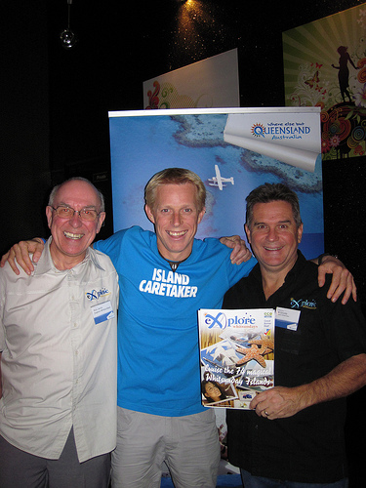
结果
历经数月层层选拔，英国慈善工作者本·绍索尔击败3.4万名竞争者，获得负责看护澳大利亚大堡礁的“世界最佳工作”，成为最后赢家。
但最大的赢家是这次招聘活动的主办方昆士兰州旅游局，他们以170万美元的低成本，却收获价值1.1亿美元的全球宣传效应，成功进行了一次超值的旅游营销。

Slide 25
无疑，这是一个成功的营销，足称牛年最牛策划。反观大堡礁的营销创意，可以总结几点值得我们总结的成功经验：
第一点：充分利用网络营销
所有关键工作均在网上开展，昆士兰旅游局营销在海选活动的官方网站http://www.islandreefjob.com/上，共有英语、日语、韩语、中文(简体和繁体)和德语5个版本。一方面为网上申请提供了便利，另一方面也达到了更广泛的宣传效果。世界各地操不同语言的人都可以轻松了解这样一个海选活动。招聘广告出现在各大门户网站上，同样也分属世界各地，由于有当地报名者，于是引起传统媒体的跟进报道。
事实上许多人是通过朋友的介绍知道这一招聘广告的，论坛，社区，博客，即时通讯等都成为了传播的最佳媒介。活动官方网站的合作伙伴是Youtube，借助Youtube在全球的巨大影响，活动本身又得到了进一步的口碑和病毒传播。信息像病毒一样扩散着，能够达至传统媒体想象不到任何角落的任何目标客户。

Slide 26
第二点：逆势策划吸引眼球
在金融风暴席卷全球、大量工厂裁员、工人失业，人心惶惶的时刻，谁能够拥有一份稳定、高薪的工作，真的是令人很向往的事情，澳大利亚昆士兰旅游局恰当其时推出以惬意的工作环境和工作内容，以每小时1400美元的超高待遇在全球招聘所谓的“岛屿看护员”——工作之轻松、生活之惬意以及待遇之丰厚一下子吸引了全球无数人的眼球，媒体更是为之疯狂激动，不惜用大量的版面进行免费的报道。

Slide 27
第三点：报名成本和条件要求低
此次活动的参赛规则是全世界任何人都可通过官方网站报名，申请者必须制作一个英文求职视频，介绍自己为何是该职位的最佳人选，内容不可多于60秒，并将视频和一份需简单填写的申请表上传至活动官方网站。
这种几乎没有门槛，但又自娱自乐的方式吸引了许多人参与，很多人即使没有希望获得这份工作，也录制一段视频来参加一下或娱乐一下。然后就是比拼自己的自身素质和能力，包括语言，身体健康状况，面试时的反应能力，回答问题的技巧，以及由此呈现出的个人品德和综合素质

Slide 28
第四点：饥饿营销策略
2009年1月9日至2月22日是报名日期，然后第一轮海选决出50强，3月3日公布。之后是第二轮海选，公布10+1强。第三轮公布最后的胜出者。此后是护岛人按合同开始工作（2009年7月1日至2010年1月1日)。
虽然每一轮海选的机制是一样的，但越来越多的候选人被淘汰，无疑构成极大的悬念，对参与者和关心者都是一种饥饿营销策略。并且对事件的关注会持续地慢慢地升温，关注者更关注，非关注者也逐渐转化为关注者。事实也确是如此，官方网站一度因访问者太多而陷于瘫痪，主办方不得不扩容满足访问者。

Slide 29
第五点：让网民自主投票
为了进行充分网络造势，主办方设计了经网络投票决出“外卡选手”环节，入选50强的选手会不断拉票，而关注活动的人会为心仪选手投票，还有人会持续关注包括投票在内的活动进展——主办方在投票过程上也进行了精心设置，投票者要先输入邮箱地址，然后查收一封来自“昆士兰旅游局”的确认件，确认后再行使投票权。
在通过确认的这个过程中，参与投票的网民都会好好浏览一下这个做得很漂亮，实质上是旅游网站的招聘网站，大堡礁的旖旎风光、万种风情马上就开始让人心往神移。更重要的是，投票者的邮箱未来都会定期不定期地收到来自大堡礁的问候。

Slide 30
讨论
昆士兰旅游局究竟为什么要花如此大的气力招聘一名大堡礁看护员？
幸运儿只有一个，为什么会有众多网民乐于参加竞聘活动？
昆士兰旅游局是如何利用软文配合这次活动的？
我们能为代言对象策划一次“钓鱼”活动吗？（不要企望达到昆士兰旅游局那样的精彩，但也不能没有想法！）

Slide 31
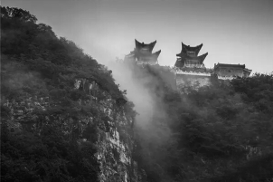
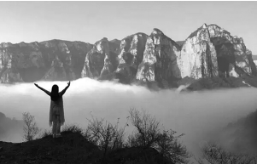
任务二
技能训练
一、案例分析
瘦=美？ 别闹了，我的美只有自己能定义！
那就是 瘦=美
别开玩笑了
虽然我不瘦，但我依然很美呢（ 主要看气质 ）
接下来，请拿出自己的小本本，小编开始讲知识点了
美学大师朱光潜认为：
美感是直觉到，审美无需功利考虑，主观情趣表现于从而得到美感。简而言之：欣赏就美！
所以，你不需要活成别人喜欢的样子，
你的美也不需要被他人定义！
就如云台山茱萸峰的美，自然、洒脱、明媚、从容、冷静。
但无论你爱的是哪一种美景，云台山都能给你！
在这个空气中弥漫着麦香的美好季节快来云台山，寻找你中意的美，
匹配你对美的定义吧。

Slide 32
任务二
技能训练
一、案例分析
瘦=美？ 别闹了，我的美只有自己能定义！
云台山是河南省5A级景区，小勤人脉很广，乐于帮助他人。上周过节回家，他姑姑说起了在云台山茱萸峰景区开了家特色小旅馆，想让他帮忙做下宣传，开动你的大脑，来帮助小勤写一篇营销软文吧！

Slide 33
谢谢聆听！
延迟符
延时符

Slide 34
名山大川、湖光山色、小桥流水、幽谷小径、古典园林、历史人文，不同风格的景观，各有其独特的魅力，你喜欢哪一种？你的家乡有这样的景观吗？用学到的软文写作知识和技巧，可参考所学的范例软文，为自己喜欢的旅游景点写一篇800字以上的宣传软文。

